Slide 1
EXTERNALIDADES y SU RESOLUCIÓN

Slide 2
FALLOS DEL MERCADO: EXTERNALIDADES
Cuando un mercado produce efectos a otros sujetos que no son los compradores y vendedores que actúan en él, a estos efectos colaterales les llamamos externalidades.
Las externalidades producen ineficiencia en los mercados, e impiden que se maximice el excedente

Slide 3
Una externalidad surge...
. . . Cuando una persona participa en una actividad que influye en el bienestar de terceros y estos ni pagan ni reciben compensaciones por estos efectos no queridos.

Slide 4
Cuando el impacto sobre un tercero es adverso, a la externalidad se la llama externalidad negativa.
Cuando el impacto sobre un tercero es positivo, a la externalidad se la llama externalidad positiva.

Slide 5
Las externalidades pueden darse en:
El consumo: Cuando las decisiones de consumo de un agente afectan a la utilidad de otro agente. Pueden ser positivas y negativas. Es negativa si, por ejemplo, nuestro vecino escucha música durante la noche afectando nuestro sueño y nuestro derecho a dormir. Es positiva en el caso en que disfrutemos la música porque nos gusta.
La producción: cuando las decisiones de producción de una empresa afectan a las posibilidades de producción de otra empresa.
En el consumo y la producción: Cuando, por ejemplo, las decisiones de producción de una empresa afecta al nivel de utilidad que alcanza un consumidor.

Slide 6
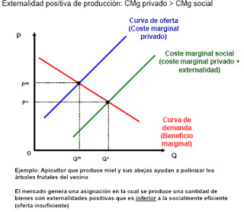
Externalidad Positiva en la Producción:

Slide 7
Internalización de una externalidad: alteración de los incentivos para que las personas tengan en cuenta los efectos externos de sus actos.
El Gobierno muchas veces usa las subvenciones como el principal método para intentar internalizar las externalidades positivas.

Slide 8
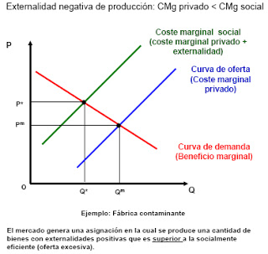
Externalidad Negativa en la Producción

Slide 9
CONSEGUIR EL PRODUCTO SOCIALMENTE ÓPTIMO
Internalización de una externalidad: alteración de los incentivos para que las personas tengan en cuenta los efectos externos de sus actos.
El Gobierno puede internalizar una externalidad imponiendo un impuesto al productor con el fin de reducir la cantidad de equilibrio a la socialmente deseable.

Slide 10
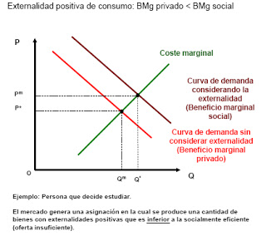
Externalidad Positiva del Consumo:

Slide 11
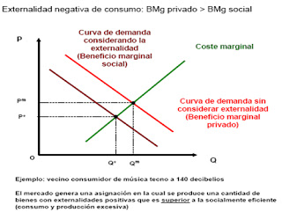
Externalidad Negativa en el Consumo:

Slide 12
Externalidades e ineficiencia del mercado
Las externalidades negativas en la producción o el consumo llevan a que los mercados produzcan más cantidad de lo que socialmente sería deseable.
Las externalidades positivas en la producción o el consumo llevan a que los mercados produzcan una cantidad menor que lo que sería socialmente deseable.

Slide 13
Los impuestos son los instrumentos principales para internalizar las externalidades negativas. Las subvenciones son los instrumentos principales para interiorizar las externalidades positivas.

Slide 14
Políticas basadas en el mercado
Impuestos Pigouvianos: son impuestos aprobados para corregir los efectos de una externalidad negativa.
El efecto del impuesto es lograr que el costo marginal privado (lo que le cuesta al productor producir) más el impuesto sea igual al costo marginal social (lo que le cuesta a la sociedad, incluyendo al productor, que produzca)
Este impuesto no genera una pérdida en la eficiencia de los mercados, dado que internaliza los costos de la externalidad a los productores o consumidores, en vez de modificarlos.

Slide 15
Si el objetivo es reducir la cantidad de polución producida por una industrial determinada, se puede:
Imponer un tope (cantidad) a la contaminación de la empresa (regulación).
Establecer un impuesto de una cantidad determinada
por cada unidad de polución emitida por la empresa (Impuesto pigouviano).

Slide 16
MERCADOS Y POLÍTICAS ECONÓMICAS:
PRECIOS MÁXIMOS Y MÍNIMOS.

Slide 17
Precio máximo: Precio legal más alto al que puede venderse un bien. –Para que el precio máximo sea efectivo, ha de ser menor que el precio de equilibrio del mercado. Precio mínimo: Precio legal más bajo al que puede venderse un bien. –Para que el precio mínimo sea efectivo, ha de ser mayor que el precio de equilibrio del mercado.

Slide 18
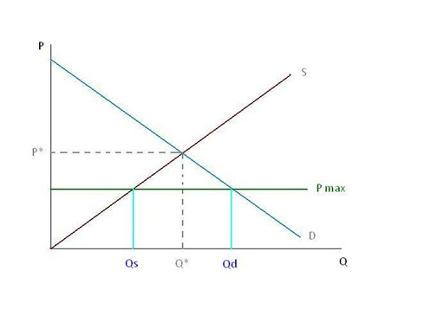
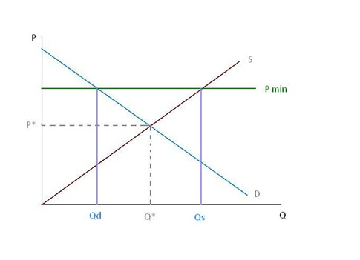
Precios efectivos:

Slide 19
Un precio máximo efectivo implica:
–Un descenso del precio del bien.
–Una reducción de la cantidad intercambiada, que coincide con la cantidad ofrecida a ese precio.
–Un exceso de demanda o escasez del bien.
Un precio mínimo efectivo implica:
–Un aumento del precio del bien.
–Una reducción de la cantidad intercambiada, que coincide con la cantidad demandada a ese precio.
–Un exceso de oferta o excedente del bien.

